Slide 1
مَركَزُ التَّربِيَّةِ الدّينِيَّة
يُقَدِّمُ كِتابَ الأساسيّ الأوّل

Slide 3
اللِّقاءُ الثّاني
يا إلهي انت الخالق؟

Slide 5
شو هَدفنا من هالّلقاء؟
- نْسَمِّي شو خَلَق اللّه و نْعَبِّر عن إعجابْنا بمخلوقاتُو
- نِتنبَّه إنّو اللّه خلَق كلّ شِي بمَحبِّة.

Slide 6
وهلّق رح إطلب منكن إنو نرسم سوا إشارة الصليب

Slide 7
باسْمِ الآبِ والابن والرُّوح القُدُس، الإِلَه الواحِد، آمين

Slide 8
خلونا نحط سوا أنفسنا بحضور الله بخشوع وأحترام ونقلو يا رَبّ، افتَحْ قُلُوبَنا لِنَفهَمَ كَلِمَتَك

Slide 9
تتذَكَّروا لمَّا التَقَيْنَا المرَّة الماضية،
شو سَأَلْنا اللَّه؟

Slide 10
سألناه: مِيْن إنتَ يا اللَّه؟

Slide 11
وشُو جِاوِبْنا؟
وشو قال عن حالو؟

Slide 12
عرّفنا أنُّو حَيّ،
وأنُّو هوي الحَياة والحُبّ والسَّلام،
والنُّور والفَرَح.
اللَّه أَزَلِي،
وهُوِّي مِنَ الأزَل ولِلْأَبَدْ.
قَبلْ ما يكُون في سَّما وأَرْض،
كان اللَّه حَيّ، كِلُّو نُور وفَرَح...

Slide 13
وأَراد إنُّو حدا
يشاركوا بهالحياة
والفَرَح.
وكِرْمال هَيك،
قَرَّرَ يِخلَق العالَم.
شُو يَعْني أنُّو اللَّـه بْيِخْلَق؟
بيِعْنِي أنُّو بيِفْعَل مِن ما شي.
وَحْدو اللَّه بيِخْلَق، لأنُّو اللَّه،
لأنُّو أَعظَم مِن كِلّ شي،
ولأنُّو قادِر على كِلّ شي

Slide 14
اللَّه عَطا الحياة للعالَم. خَلَق السَّما والأَرْض،
خَلَقِ النُّور لَيْضَوِّي عَ الأَرْض،
خَلَق الشَّمْس لَتْضَوِّي بالنَّهار،
خَلَقِ القَمَر والنُّجوم لَيْضَوُّا اللَّيل.
فِرِح اللَّه لأنُّو عَطا الحياة. خَلَقِ المَي لَتِسْقِي الأَرْض،
خَلَقِ البِحار واليَنَابِيع والسَّواقِي والأَنْهُر.

Slide 16
اللَّه بْيِفْرَح وَقْت يَللِّي بْيَعْطِي الحَياة.
بَس اللَّه شاف إنُّو هالأرض فاضْيِة،
وصار بَدُّو يخَلِّيها تْصِير أَحْلَى، فخَلَق النَّباتات وكِلّ شِي مِنْشُوفُو بالطَّبِيعَة،
وبينا العِشْب، الشَّجَر، الزْهُور، الفَواكِه مِن كِلّ الأَصْناف والأَلْوان.
وكان اللَّه بيِفْرَح كْتِير بَسْ يشُوف الحَياة.

Slide 17
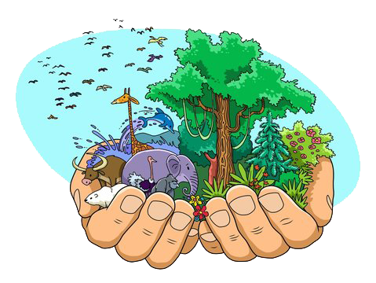
وخَلَق كَمان
الحَيَوانات مِن
كِلّ الأَصْناف:
السَّمك وكِلّ
شِي مَوجُود بلْبْحُور،
الطُّيور والفَرَاشات يَللِّي بِتْطِير بالسَّما،
والحَيَوانات يللِّي بِتْعِيش عَ الأَرض،
ويللِّي بْتِزْحَف وبْتِمْشي وبْتُرْكُض وبِتْعَربِش عَ الشَّجَر

Slide 18
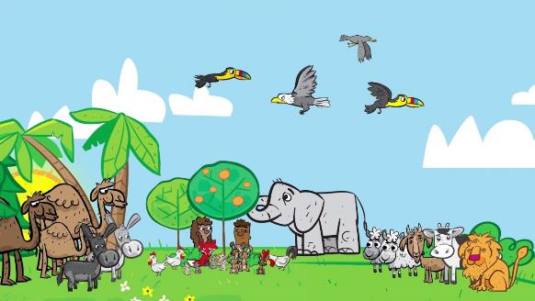
وكان اللَّه بْيِفْرَح بالحياة.
شُو مِنْقِلُّو لأَللَّه بَسْ نْشُوف
كِلّ هَلْعَجَايِب يللِّي خَلَقْها؟

Slide 19
تعُوا تَنْصَلِّيلو
ونِشْكْرو.
قولوا ورايي جملة
جملة

Slide 20
يا اللَّـه،
بِشْكْرَك لأنَّك خَلَقْتِ الأَرْض الحِلْوِة
والسَّما الكْبِيرِة.
بِشْكْرَك لأنَّك خَلَقْتِ الطَّبِيعَة الواسْعَة.
بِشْكْرَك لأنَّك عَطَيْت الحَياة للشَّجَر والحَيَوانات.
بِشْكْرَك مِن كِلّ قَلْبي.

Slide 21
من بعد ما سمعنا المحادثة، رح إسألكن هالسؤال

Slide 22
شو خلق الله؟

Slide 23
ليش برأيكن الله خلق الكون ؟

Slide 24
لأنو بيحبّ البشر

Slide 25
وهلّق بدّي ياكُن تْقولوا هَالجمل ورَايِي ل حتّى تِنحَفر بقلوبْكُنْ

Slide 27
وهلق جربوا عملوا هالنشاط و قولوا أي صور بتعبر عن خلق الله

Slide 29
ومنختُم لِقاءْنا اليَوم بِهالصّلاة

